Slide 1
MEGA ALIANÇA

Slide 2
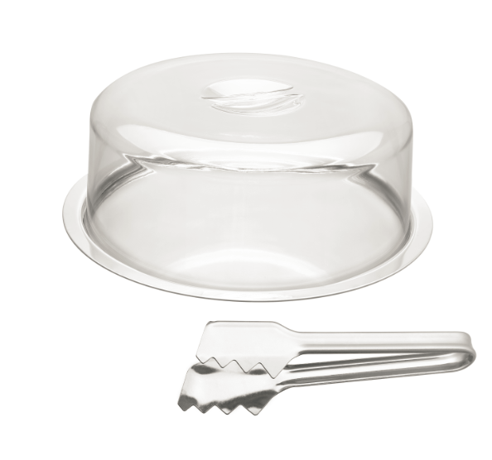
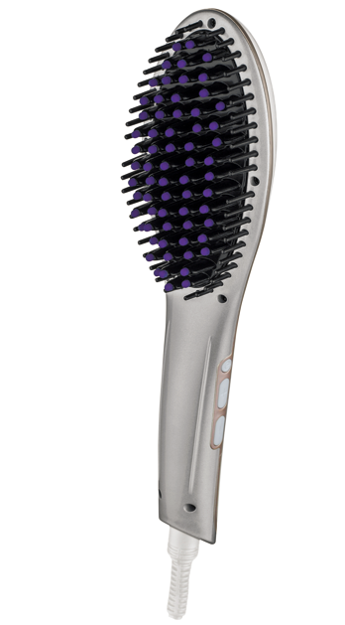
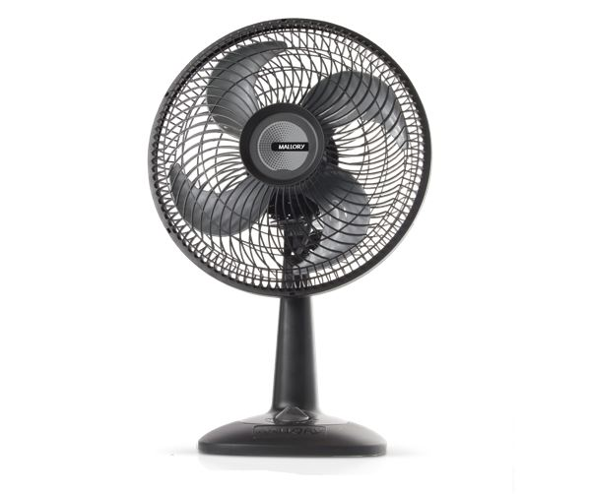
Mega Aliança C.09 – Validação C.12 – 10.000 pontos
1462261 BOLEIRA INOX COM PEGADOR
6.000 pontos
1390266 ESCOVA ALISADORA TÉRMICA
10.000 pontos
Ventilador Mallory
10.000 pontos

Slide 3
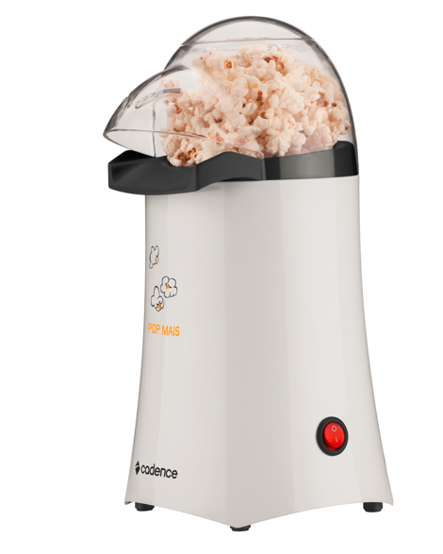
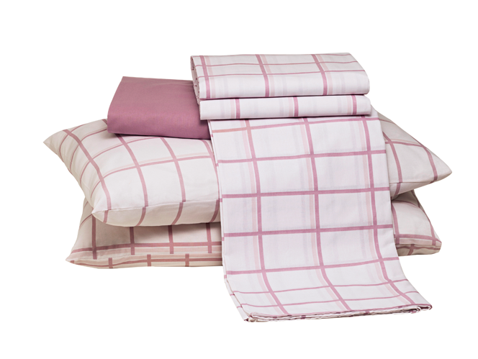
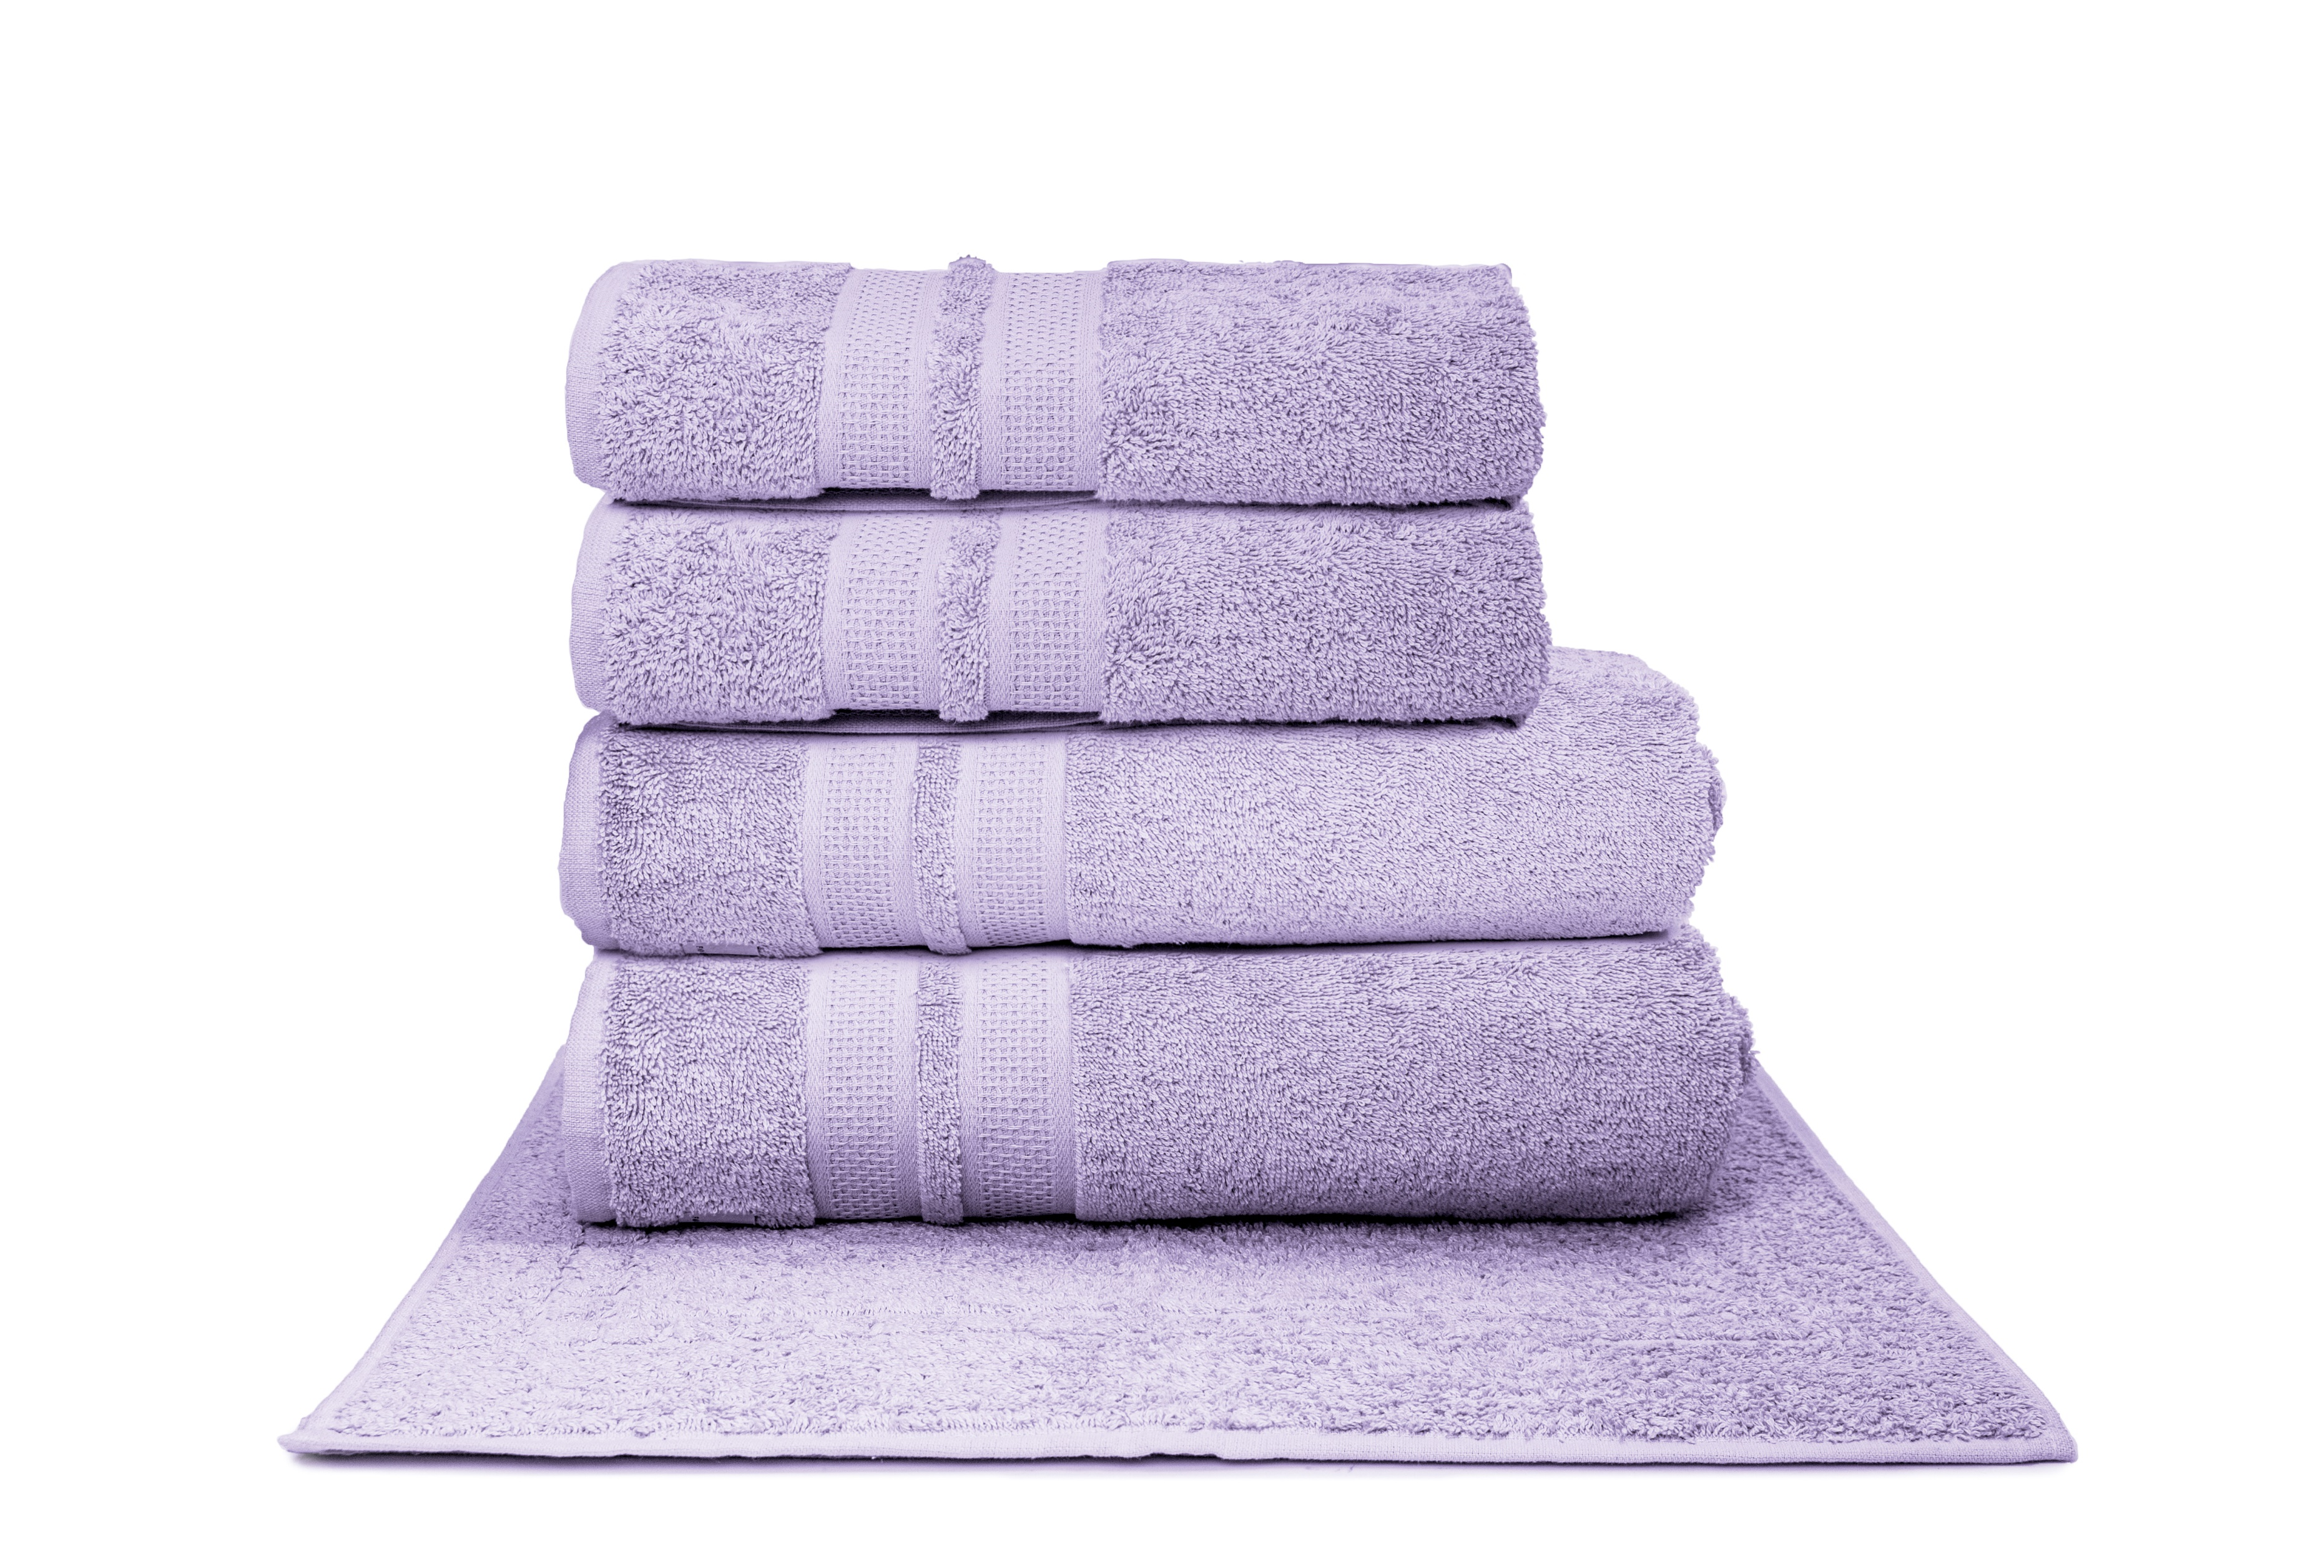
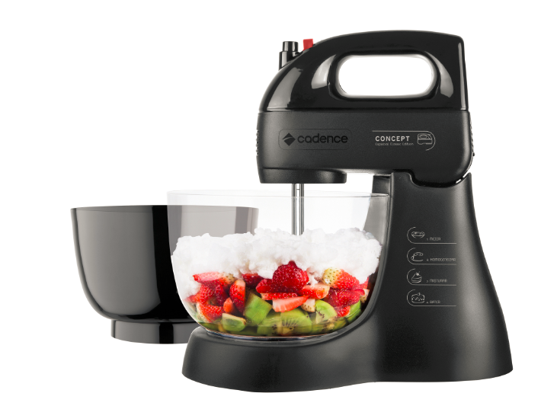
Mega Aliança C.14 – Validação C.17 – 10.000
1338395 PIPOQUEIRA ELÉTRICA 110V
1338396 PIPOQUEIRA ELÉTRICA 220V
8.000 pontos
1379563 JOGO DE CAMA QUEEN ROSE - 8.000 pontos
1399233 BATEDEIRA CADE DUAS TIGEL 110V
1399234 BATEDEIRA CADE DUAS TIGEL 220V
10.000
Jogo de toalhas 5 peças
10.000 pontos

Slide 4
ALIANÇA

Slide 5
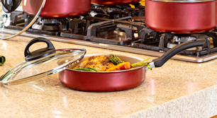
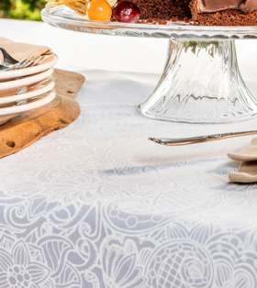
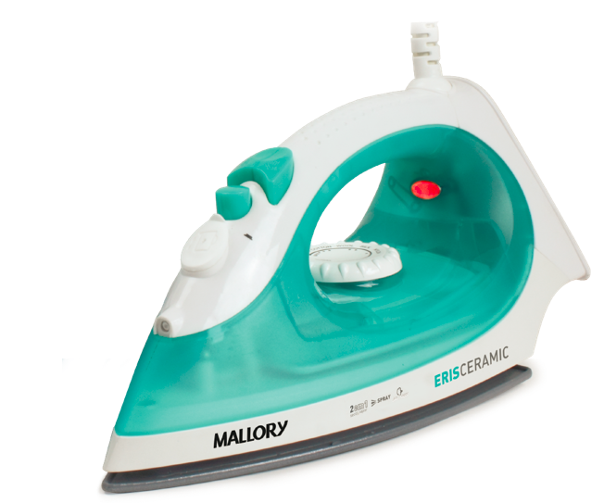
Aliança C.10 e 11 – Validação C.13 – 6.000 pontos
FRIGIDEIRA ANTIADERENTE MÉDIA CEREJA COM TAMPA DE VIDRO
6.000 pontos
TOALHA DE MESA OFF WHITE GRANDE RETANGULAR
6.000 pontos
1337820 FERRO A VAPOR 110V
1379561 FERRO A VAPOR AZUL 220V
6.000 pontos

Slide 6
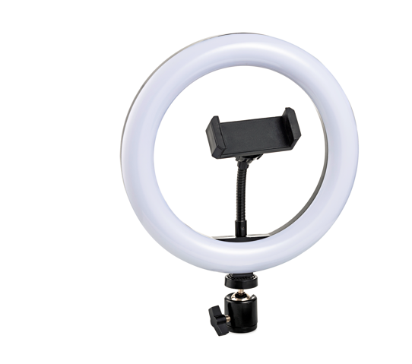
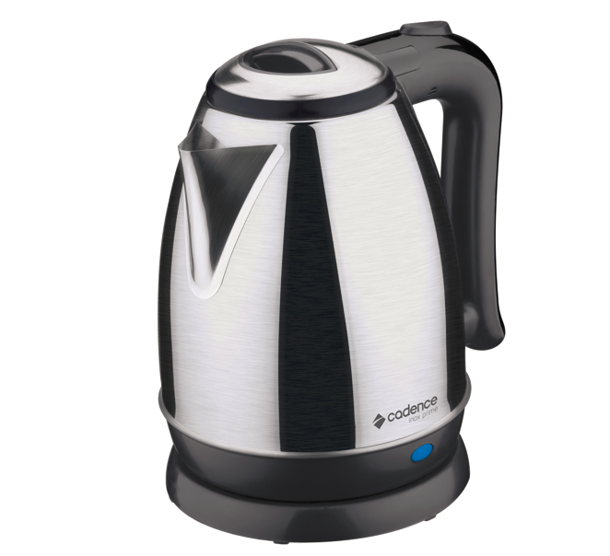
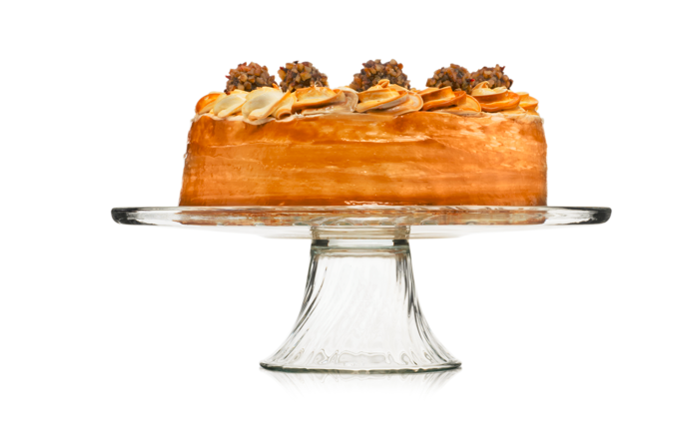
Aliança C.12 e 13 – Validação C.15 – 6.000 pontos
1474018 - RING LIGHT PROFISSIONAL
6000 pontos
1381702 - CHALEIRA INOX 110V
1381701 - CHALEIRA INOX 220V
6000 pontos
5602880 - PRATO BOLO VIDRO TRANSPARENTE
6000 pontos

Slide 7
DIA DAS MÃES

Slide 8
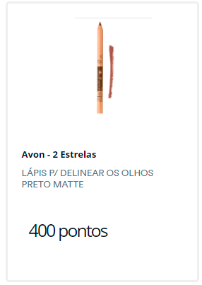
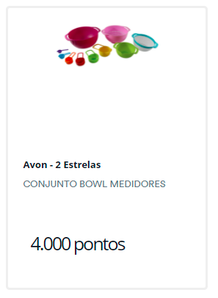
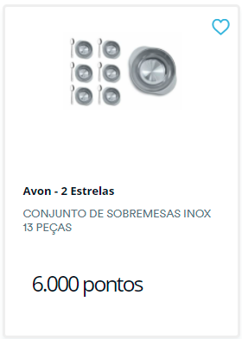
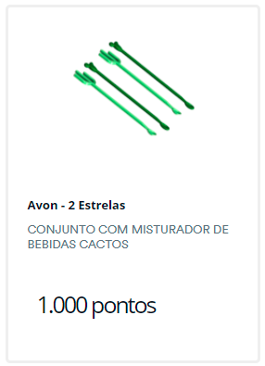
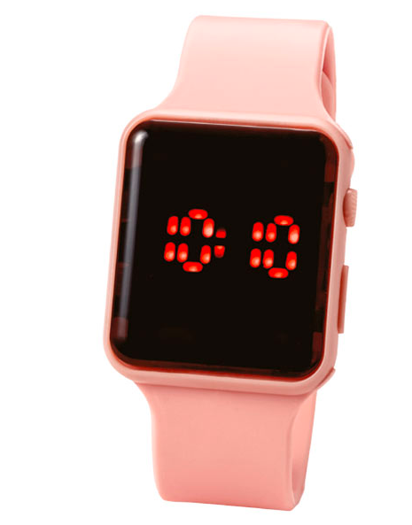
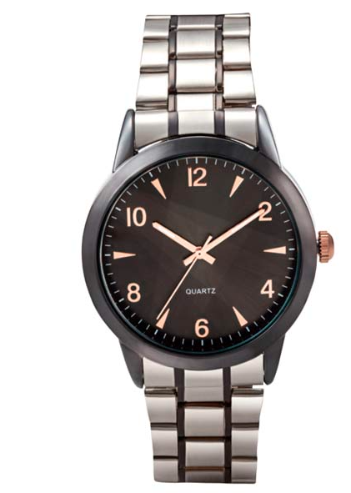
Dia das mães Representante - CP10 a 11/22
Relógio F&H
3000 pontos
Excessos F&H
2000 pontos

Slide 9
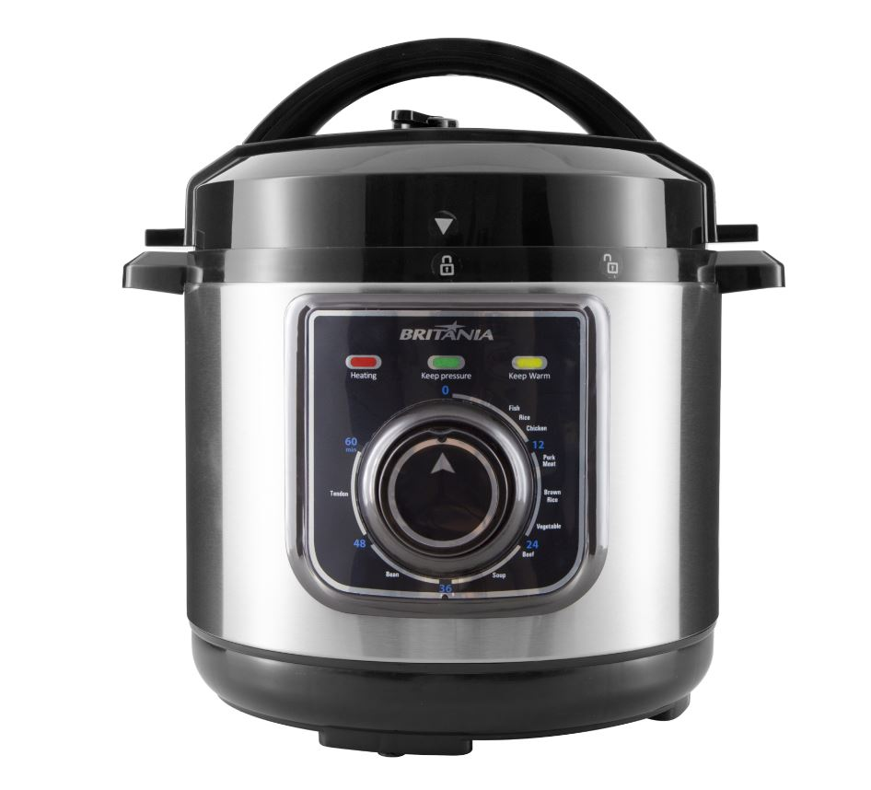
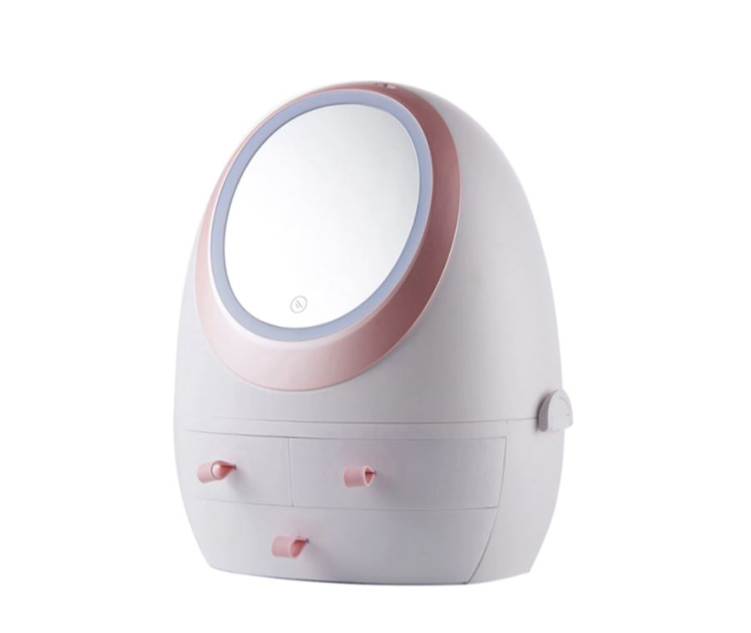
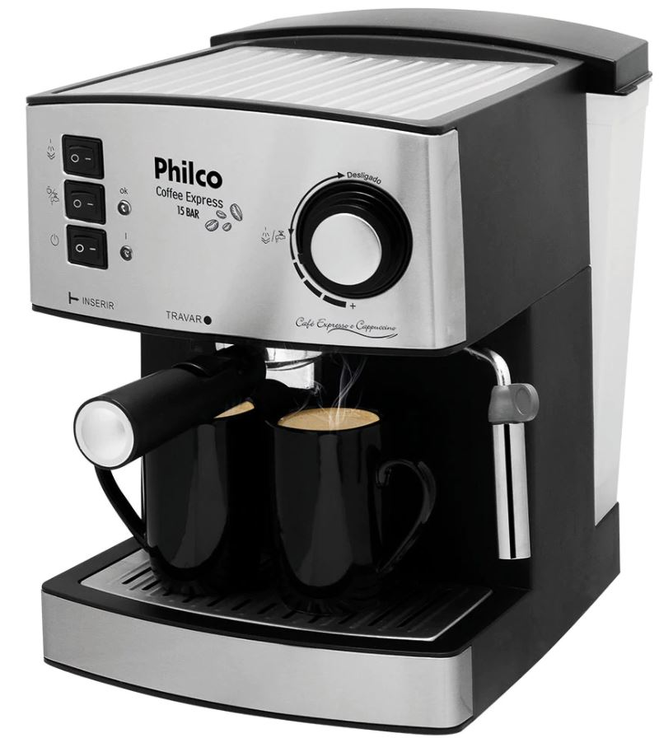
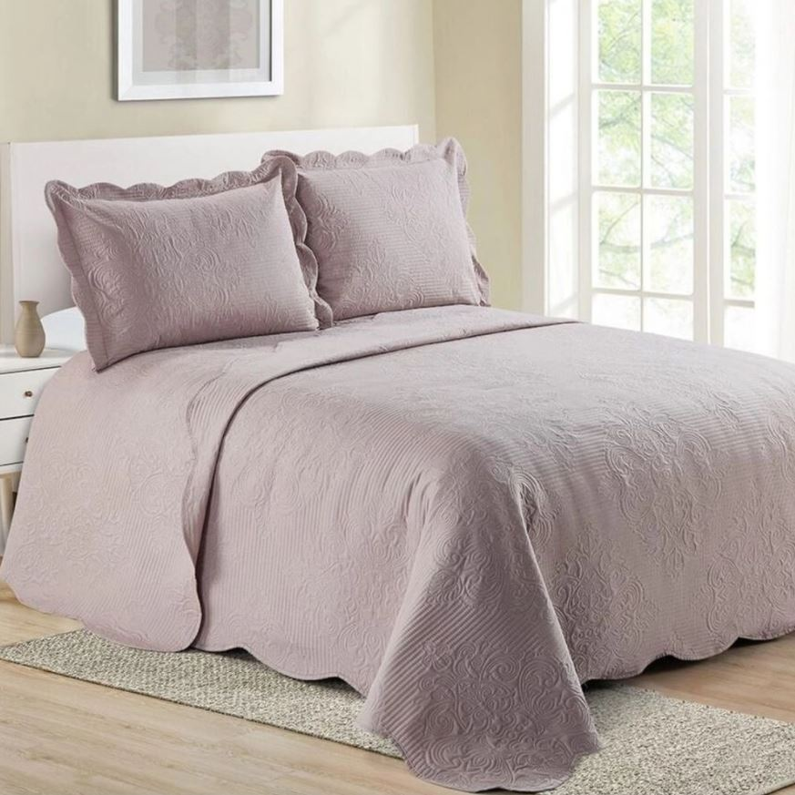
Dia das mães Empresária - CP10 a 11/22
Organizador de maquiagem
45.000
Cafeteira Expresso Philco
50.000
Panela pressão elétrica
43.000
Colcha rose com porta travesseiros.
30.000

